Slide 1

Stad en mens
Periode 1
Alles voor een eco-positief leven
Verborgen Impact Herhaling

Slide 2
Verborgen impact
De schadelijke milieu-effecten die voortkomen uit onze levensstijl maar die we niet direct zien
Bijvoorbeeld zichtbare impact van verpakking van tomaat, biefstuk of laptop die je koopt maar niet….
de verborgen impact van het maken van die producten zelf, tomatenplant, koe, mijnbouw, olie…

Slide 3
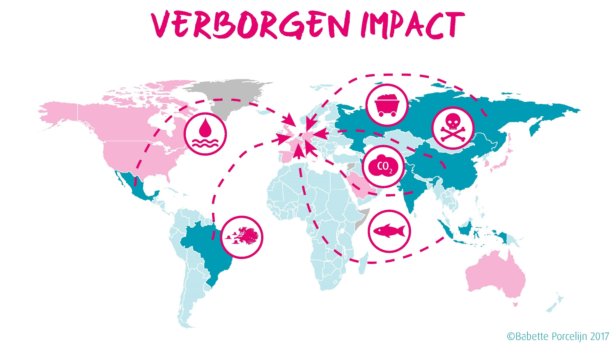
Wij importeren impact
Wij importeren impact

Slide 4
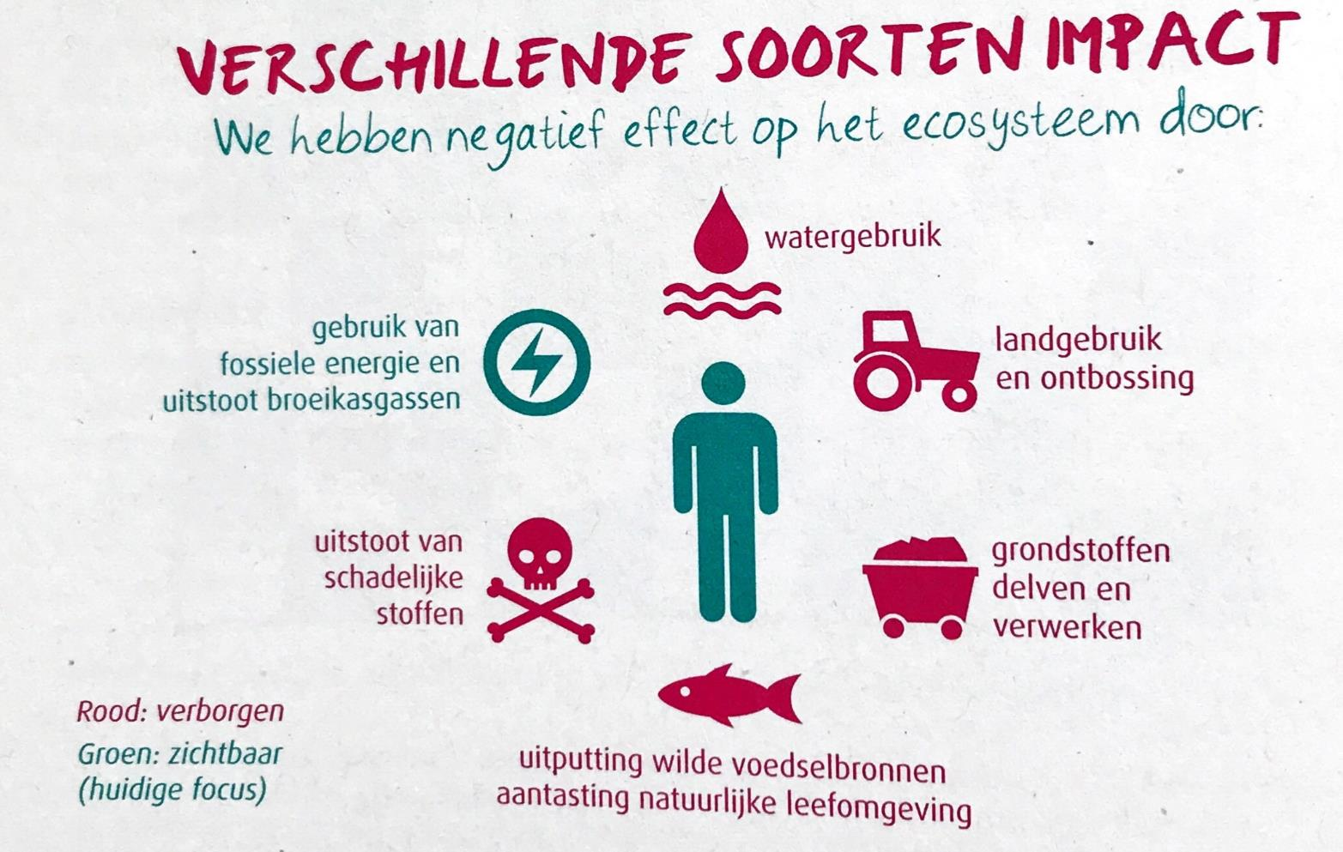
Soorten impact

Slide 5

Impact schaakbord
Vaak focus op slechts 1 impact, bv klimaat…
Daardoor geen idee van andere aspecten en of klimaat de oplossing is…
Met focus op “paard” ga je het spel niet winnen..
Soorten impact op ecosysteem
Keten achter dagelijks leven van mijnbouw tot afdanken
Notes:
Bv biodiesel van koolzaad ipv diesel, top!
Maar indirecte ontbossing want koolzaad ook gebruikt in voedingsindustrie bv chocopasta > nu over op palmolie > kap bos voor aanplant palmplantage > negatief neveneffect dat mogelijk wel groter is….

Slide 6
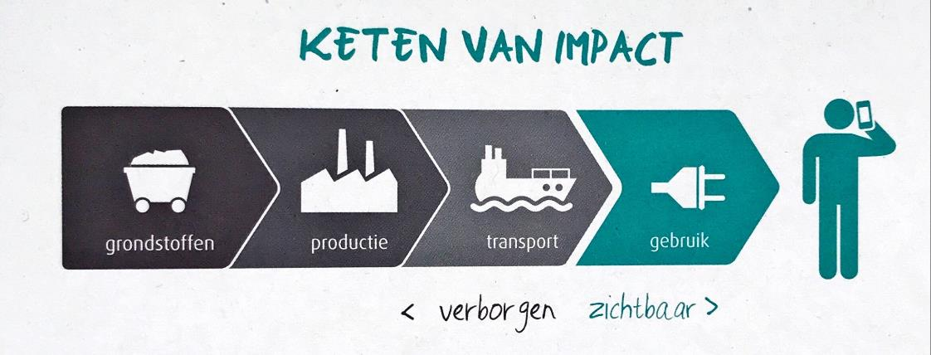
Notes:
Bladzijde 27 de verborgen impact.

Slide 7
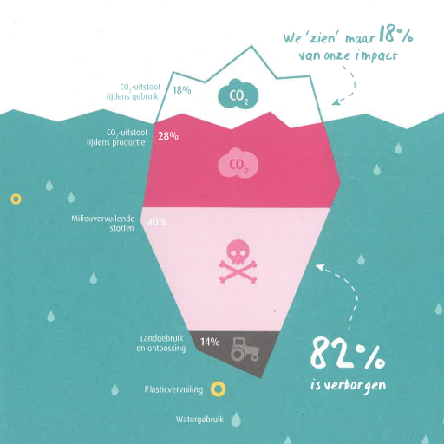
Aandeel verborgen impact
4/5 van impact niet zichtbaar
Impact is dus enorm…
Blinde vlek…
Moeten terug naar 25% van huidige impact voor draagkracht planeet
Des te belangrijker is het om te kijken naar de complete impact

Slide 8
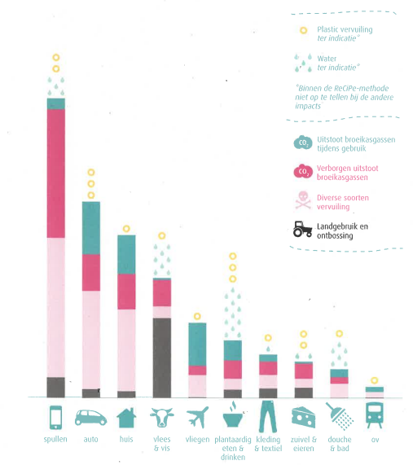
De Impact Top 10

Slide 9
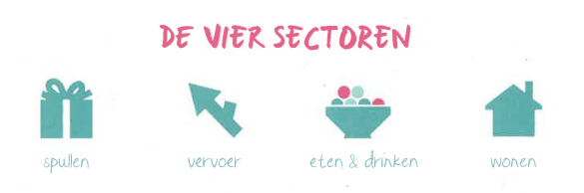
4 Sectoren
Top 10 samen gevat resulteert in 4 sectoren
  Spullen
  Vervoer
  Eten & drinken
  Wonen

Slide 10
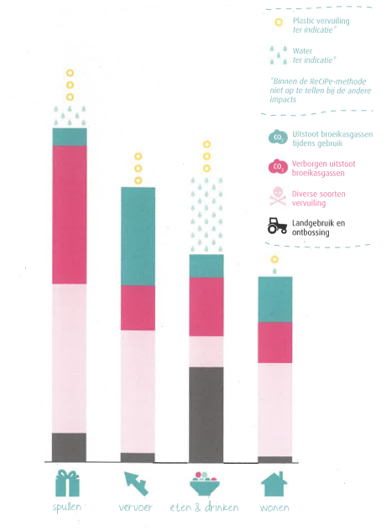
Top 10 samengevat in 4 sectoren
Meeste Impact
  Spullen
Meeste effort nu:
  Wonen
  Vervoer

Slide 11
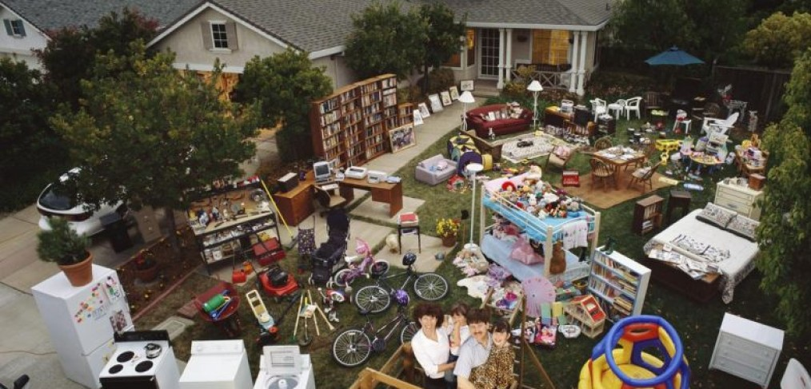
Spullen

Slide 12
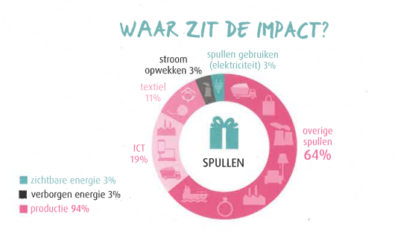
Spullen
Grote impact!
Spullen met…
en zonder stekker.

Slide 13
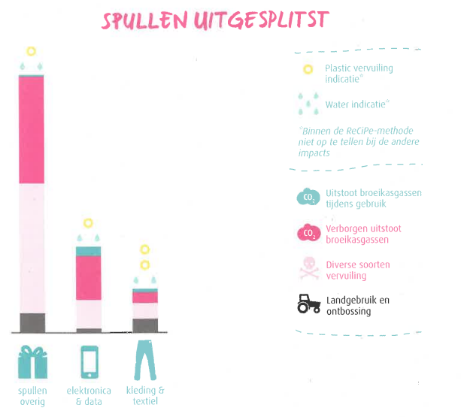
Spullen uitgesplitst
Boeken
Gadgets
Kleding
Tassen
Tuingereedschap
Elektronische apparaten

Slide 14
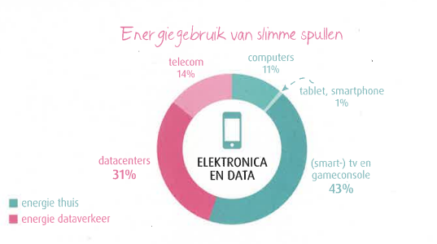
Slimme spullen elektronica en data
Verbruik thuis en dataverkeer

Slide 15
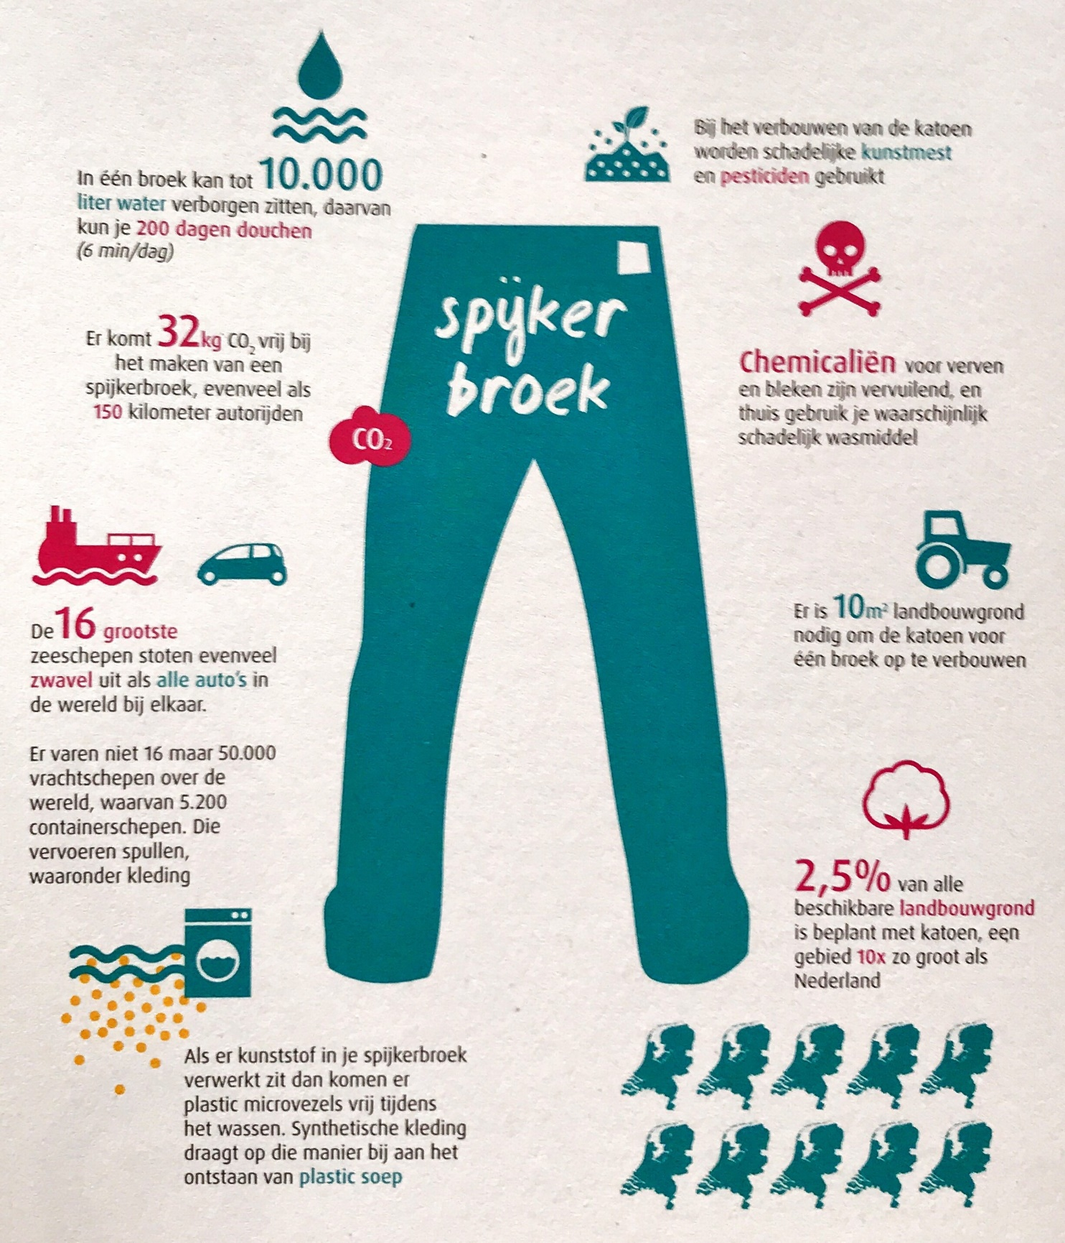

Slide 16
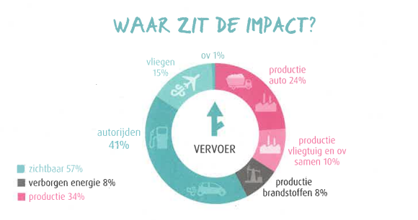
Vervoer

Slide 17
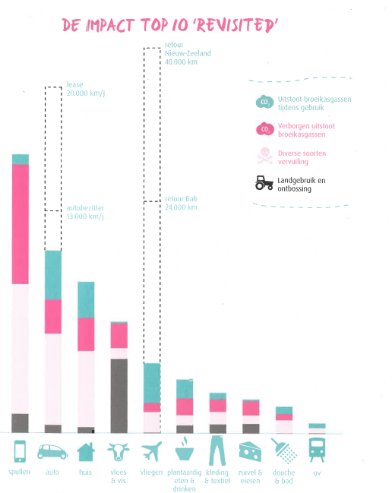
Top 10 Revisited

Slide 18
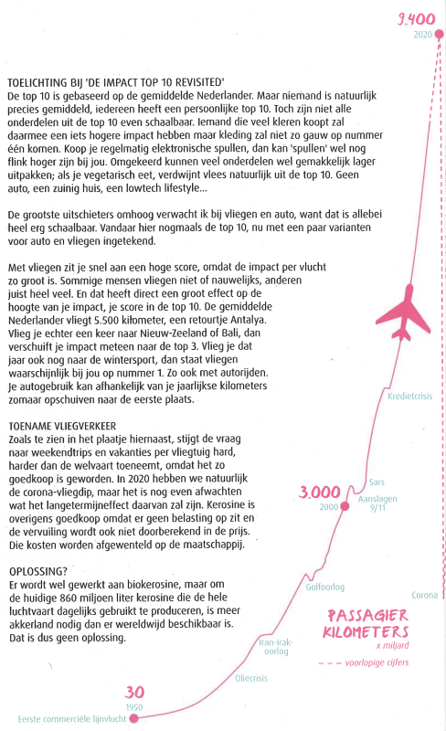
Case Vliegen

Slide 19
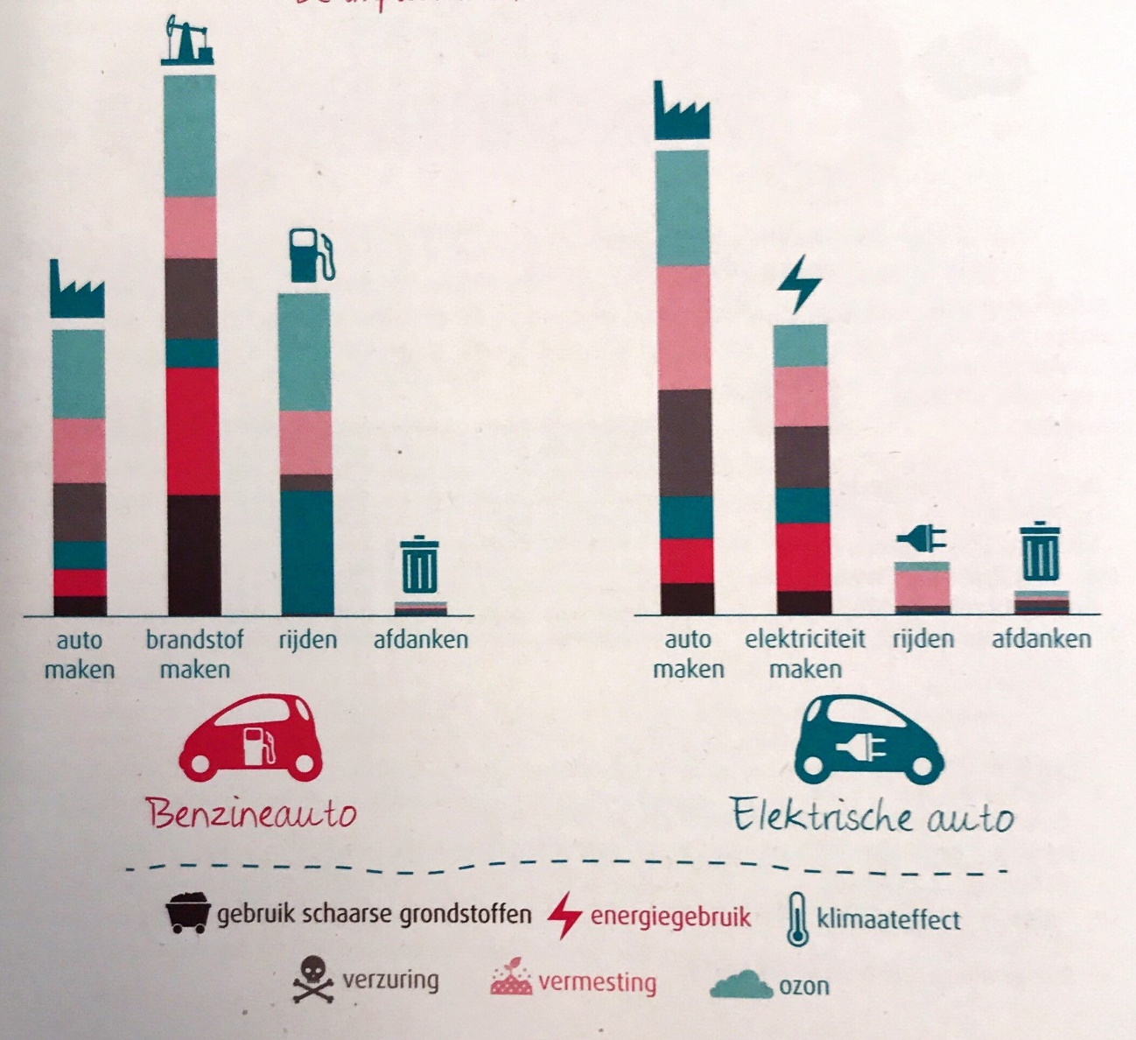
Auto: Benzine vs Elektrisch

Slide 20
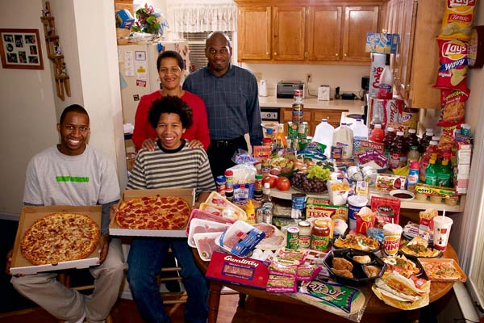
Eten en drinken
What the world eat: Amerika

Slide 21
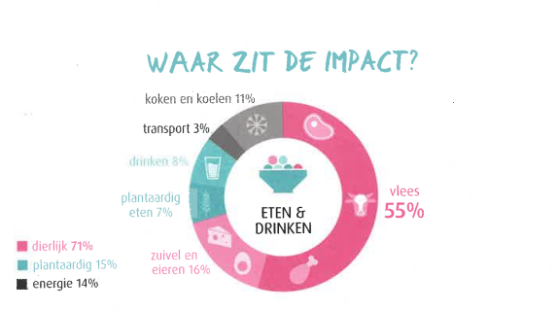
Impact van eetpatroon
Notes:
Eten en drinken meer dan koken en koelen

Slide 22
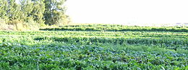
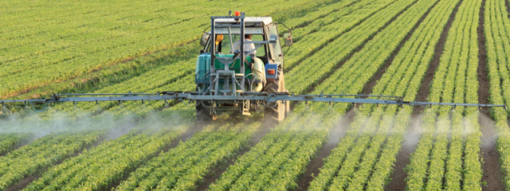
Biologische of industriële landbouw
Biologisch | Industrieel
Behoud natuur bodemkwaliteit en diversiteit | Efficiënt gebruik van land
Verschillende gewassen samen met natuurlijke begroeiing rondom | Monocultuur met kans op ziektes
Natuurlijke mest en bestrijdingsmiddelen | Kunstmest en synthetische bestrijdingsmiddelen
Geen manipulatie, toevoegingen of conserveringsmiddelen, beperkt houdbaar | Genetische manipulatie, toevoegingen, conserveringsmiddelen
20/30% meer grond, duurder | Efficiënt en goedkoper
Kleiner voorverpakt > gezondere eetstijl | Groter voorverpakt waardoor meer consumptie en meer restjes/afval

Slide 23
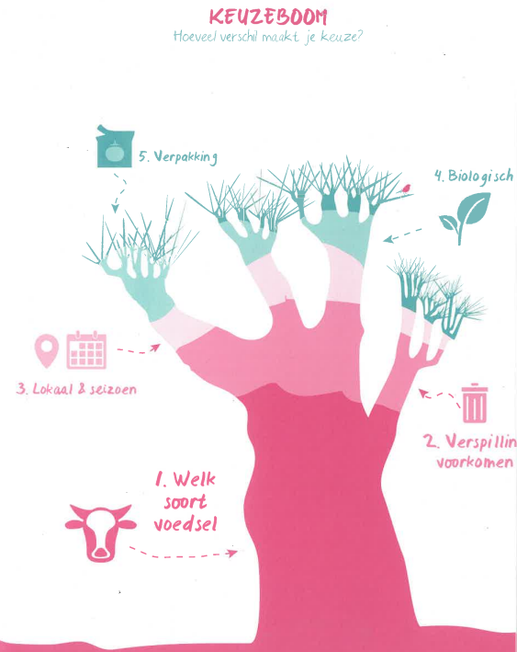
Keuzeboom

Slide 24
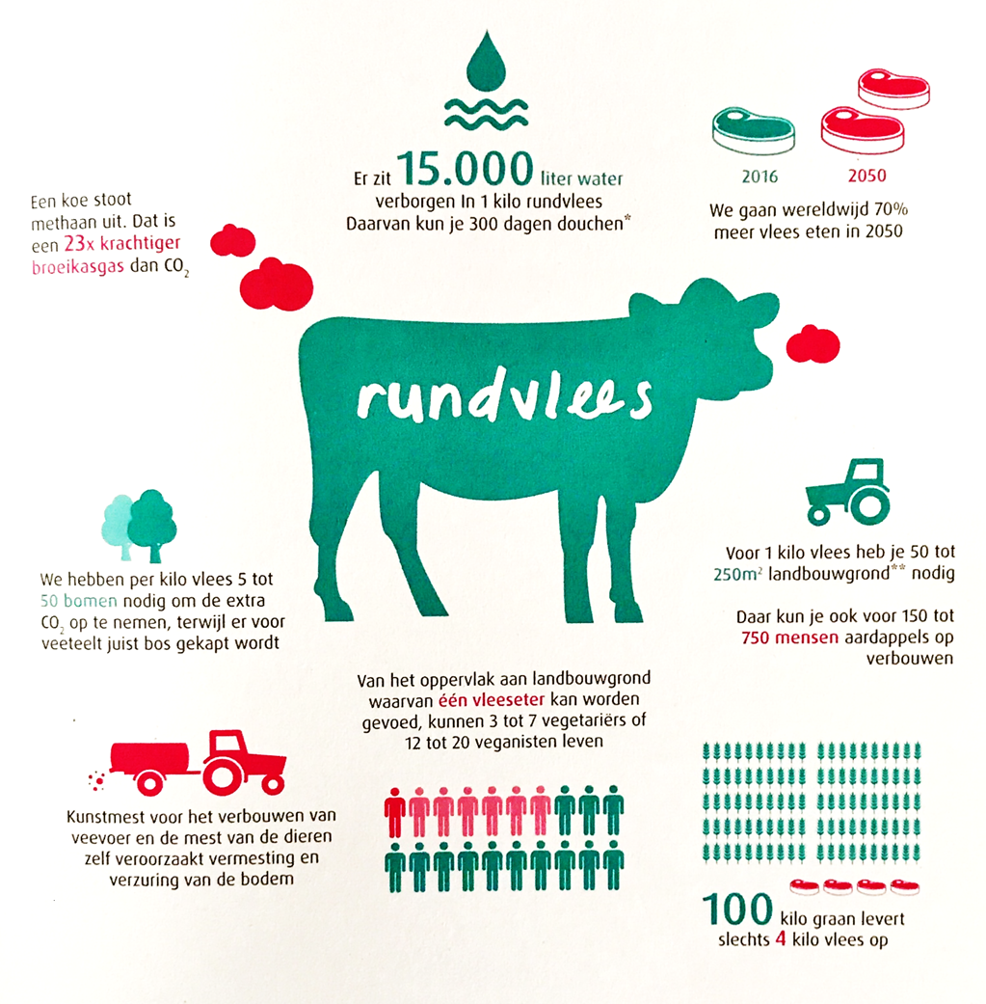
Case Rundvlees

Slide 25
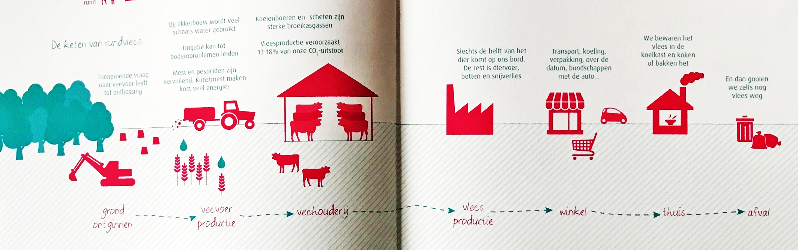
De keten van Rundvlees

Slide 26
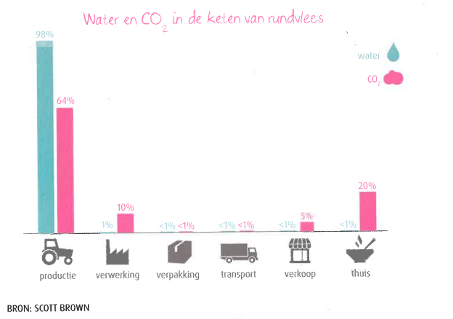
Case Rundvlees Water en CO2
Ontbossing voor veevoer
Hoog waterverbruik
Uitstoot broeikasgassen door koeien
Landgebruik
Vermesting en verzuring

Slide 27
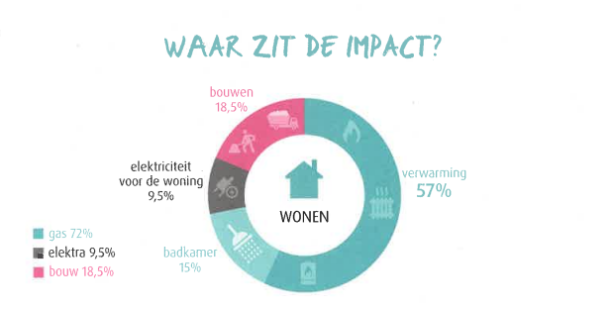
Impact van je huis

Slide 28
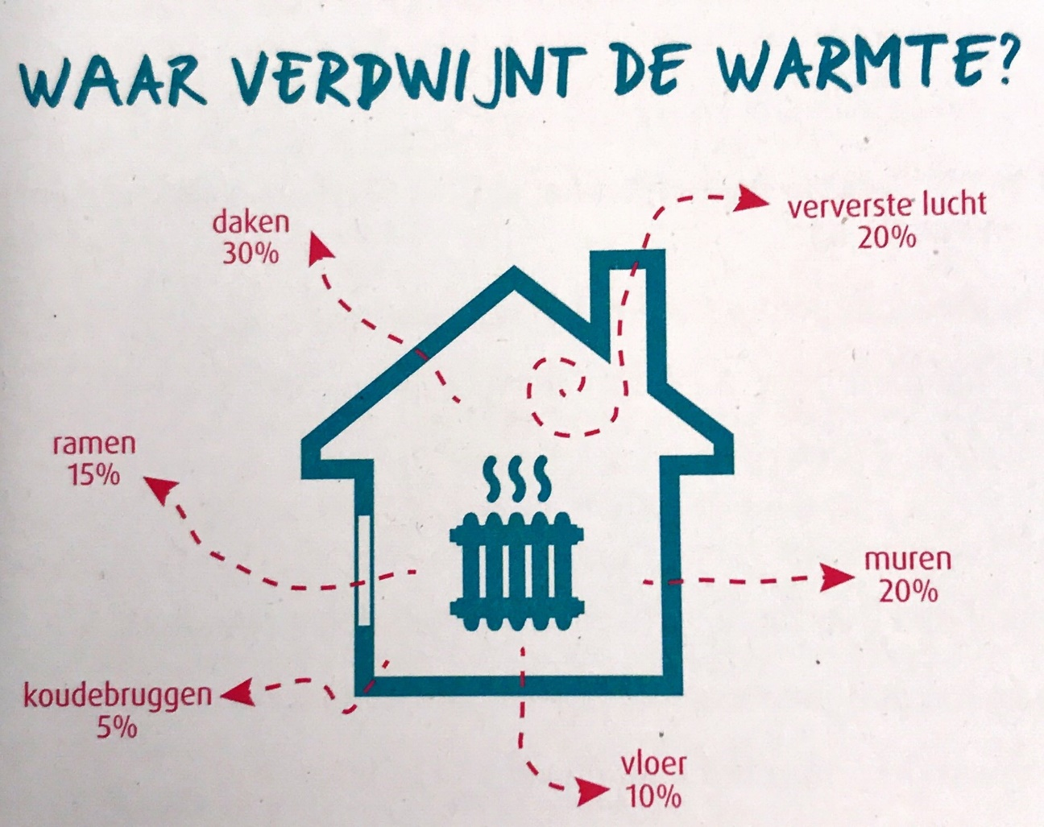


Slide 29
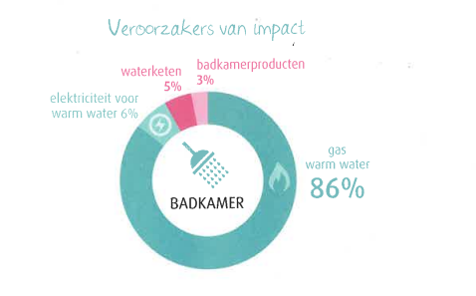
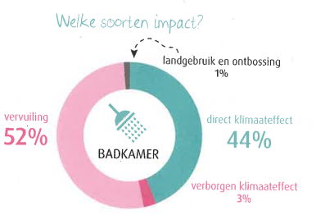
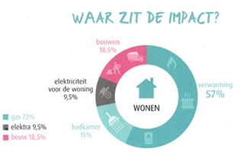
Case Badkamer

Slide 30
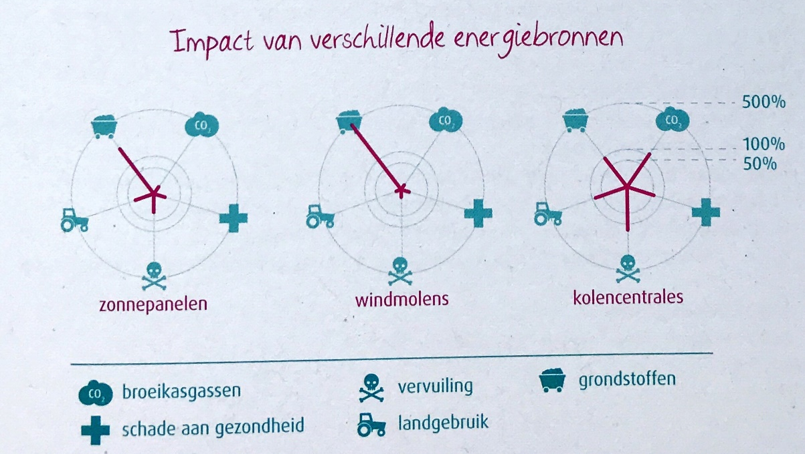
Zon wind of kolen?
https://www.deingenieur.nl/artikel/energie-technologiekaart

Slide 31
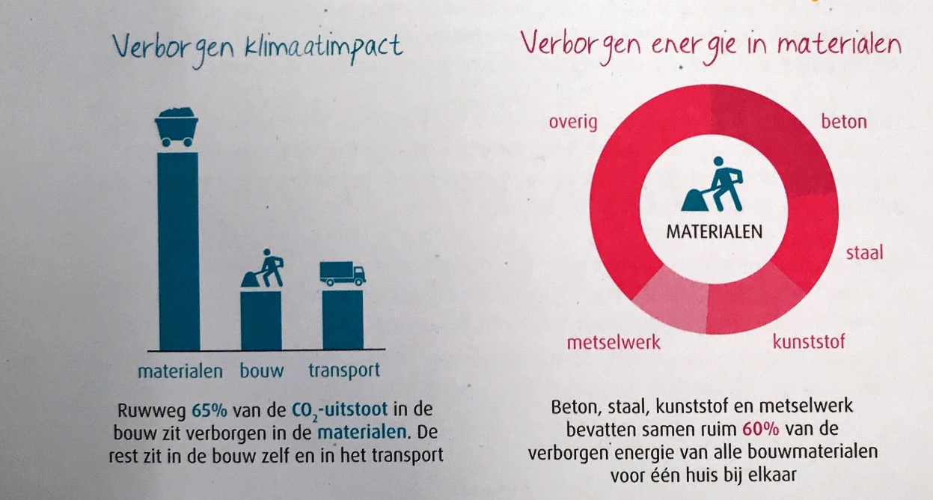
Bouw

Slide 32
Begrippen De verborgen impact
Begrip | Wat moet je weten?
Verborgen Impact | Begrip kennen en uitleggen wat er mee bedoeld wordt
Soorten Impact | Welke soorten impact op het ecosysteem worden onderscheiden. Je kunt uitleggen wat er mee wordt bedoeld en je concrete voorbeelden noemen van de verschillende soorten impact
Keten van impact | Benoemen wat het begrip betekent en een voorbeeld kunnen geven van de impact in de verschillende onderdelen van een productieketen
Impact top 10 | Je kunt de top 10 van de verborgen impact benoemen, in volgorde plaatsen en indelen in de 4 sectoren
Keuzeboom | Welke stappen kun je zetten om de impact van je voedsel te verkleinen.
Biologische versus industriële landbouw | Kenmerken en verschillen kunnen benoemen
Rundvlees | Beschrijving van de case rundvlees en de verschillende soorten impact bij de productie van rundvlees
Spijkerbroek | Beschrijving van de case spijkerbroek en de verschillende soorten impact bij de productie van een spijkerbroek
Recycling | Benoemen van verschillende soorten recycling. Vormen van recycling plaatsen in volgorde van voorkeur.
Vervoer | Waar zit de impact van vervoer en welk aandeel hebben de verschillende onderdelen. Verschillende transportmogelijkheden: ken de verschillen in benodigde energie per persoon per kilometer
Huis | Waar verdwijnt de warmte in je huis, welke maatregelen kun je hiertegen nemen. Energielabels en de verbetering daarvan.
Energie | Impact van verschillende energiesoorten.

